Slide 1

Komuniciranje evropske kohezijske politike v Sloveniji: evalvacija za 2024 in aktivnosti v letu 2025

Slide 2
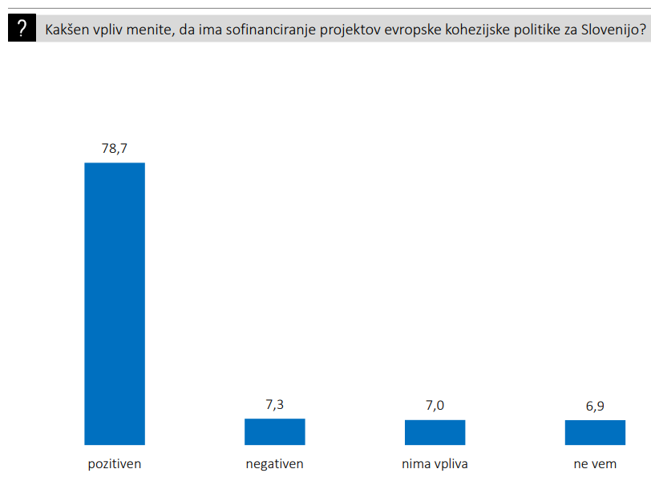
Rezultati komuniciranja se kažejo v javnem mnenju Anketo je izvedla agencija Ninamedia med 18. 11. in 2. 12. 2024, polnoletni prebivalci Slovenije, spletno in telefonsko anketiranje, n= 1.500

Slide 3
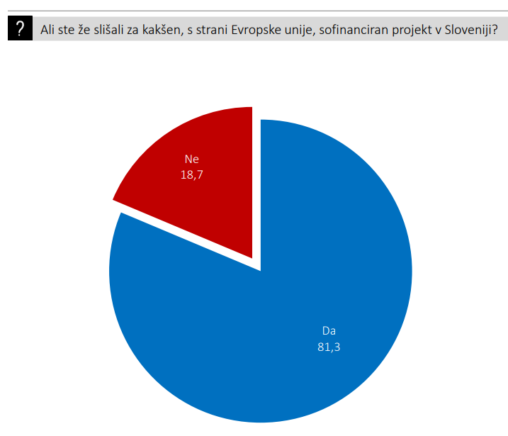
Rezultati komuniciranja se kažejo v javnem mnenju

Slide 4
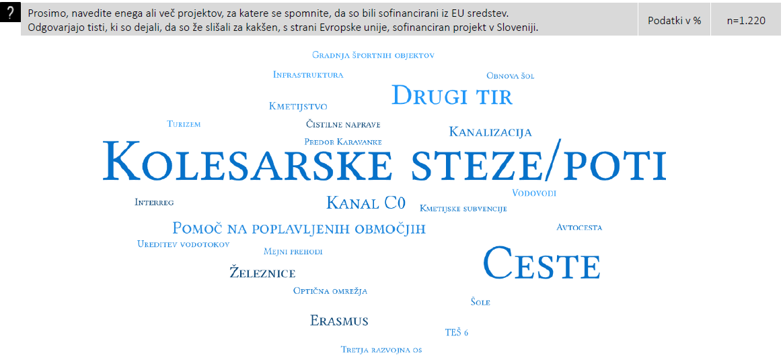
Rezultati komuniciranja se kažejo v javnem mnenju

Slide 5
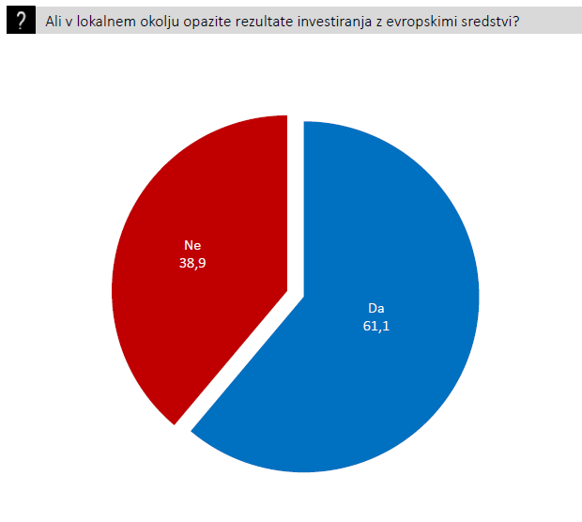
Rezultati komuniciranja se kažejo v javnem mnenju

Slide 6
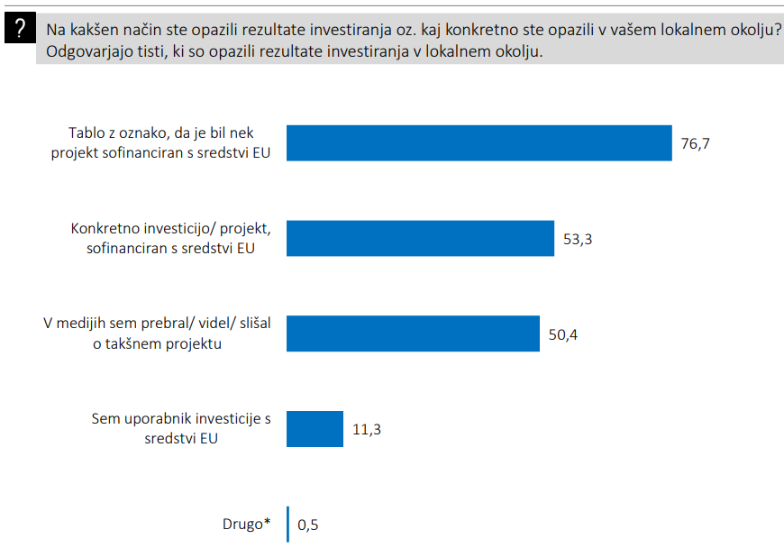
Rezultati komuniciranja se kažejo v javnem mnenju

Slide 7
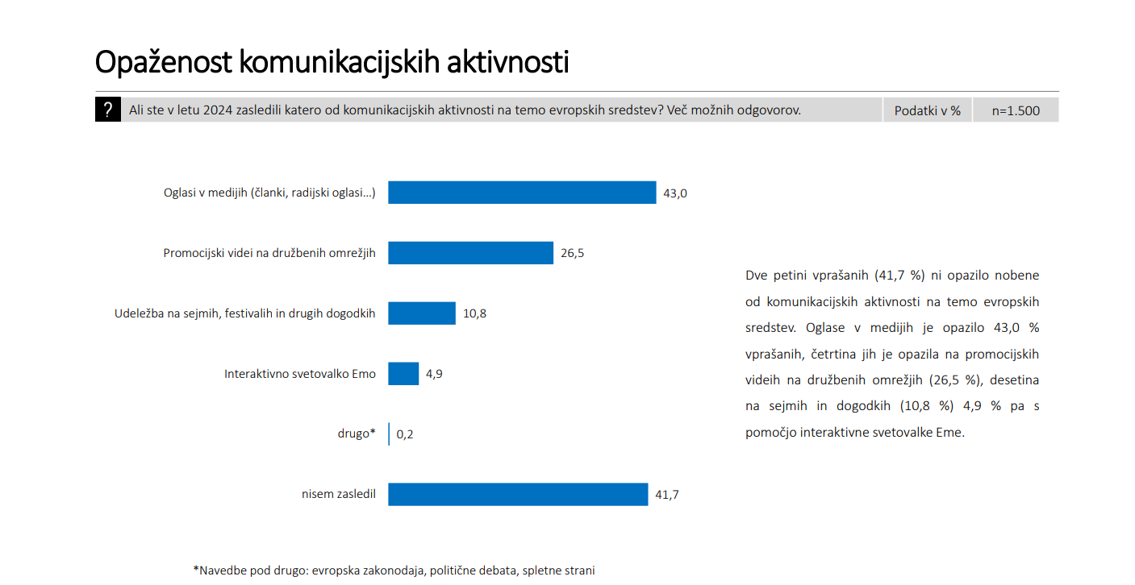
Rezultati komuniciranja se kažejo v javnem mnenju

Slide 8
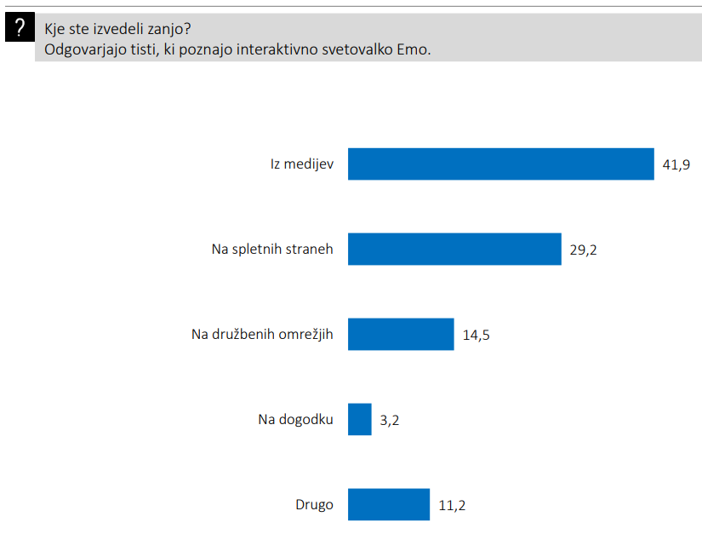
Rezultati komuniciranja se kažejo v javnem mnenju Interaktivno svetovalko Emo pozna dobra petina vprašanih

Slide 9
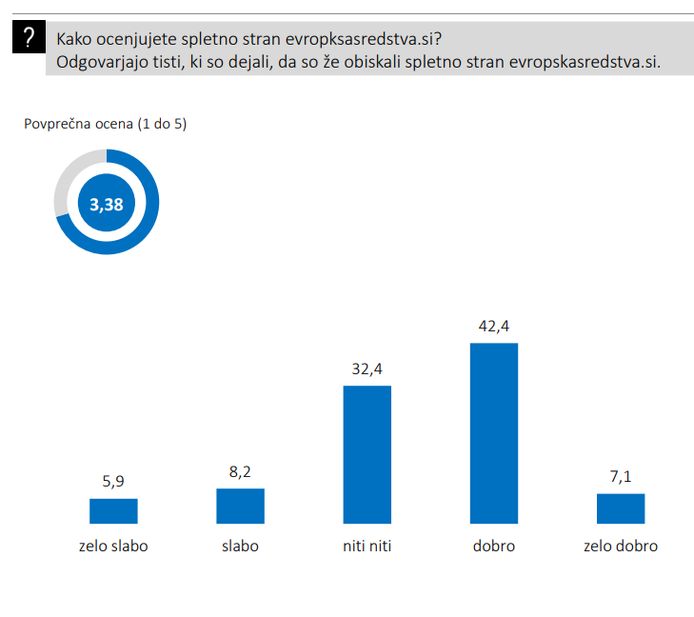
Rezultati komuniciranja se kažejo v javnem mnenju Spletno stran evropskasredstva.si pozna dobra desetina vprašanih

Slide 10

Ciljno usmerjene in kontinuirane komunikacijske aktivnosti
Cilji komuniciranja:
Povečanje ozaveščenosti o EU skladih in programu 2021–2027 (z zagotavljanjem hitrega in enostavnega dostopa do informacij).
Povečanje znanja, interesa in motivacije za sodelovanje med ključnimi ciljnimi skupinami (s promocijo uspešnih kohezijskih projektov).
Sprememba stališč (vedenja) ključnih ciljnih skupin (s trajnimi in neprekinjenimi aktivnosti).
Orodja in kanali komuniciranja:
Enotni spletni portal: www.evropskasredstva.si.
Družbena omrežja (Facebook, Instagram, LinkedIn, YouTube).
Interaktivna svetovalka Ema za javna vprašanja.
Mesečno glasilo "Vizija kohezija".
Dogodki, medijska izpostavljenost in promocijske kampanje.

Slide 11

Dobre zgodbe evropskih projektov – lastna video produkcija
Realizirano:
V letu 2024 smo posneli in na družbenih omrežjih objavili 31 video dobrih zgodb
V letošnjem letu 9 video dobrih zgodb
Načrtovano:
Snemanje in objava dobrih zgodb vsaj v takšnem obsegu kot leta 2024
Poletna kampanja na določeno temo
Najem storitev specializirane agencije za pomoč pri povišanju dosega objav na družbenih omrežjih
Doseg: 161.680 - Oprema za protipoplavno zaščito CZ

Slide 12
Oglaševanje 2025
Realizirano:
Objava v posebni reviji LIKE Slovenija-Hrvaška-Srbija: Slovenska smučišča in Tehnopark Celje
Objave v Nedeljskem dnevniku in Dnevniku: 2 reportaži o izvedenih projektih + tematski članek o kohezijski politiki na mesec.
Načrtovano:
12 projektov v okviru EU projekt, moj projekt 2025
12 objav v dnevniku z nacionalno pokritostjo, 24 objav v tedniku z nacionalno pokritostjo in 36 objav na spletni strani izbranega izvajalca, ki je izdajatelj tednika in dnevnika
Objave na nacionalni RTVSLO in v lokalnih medijih

Slide 13


EU projekt, moj projekt 2025
Skupna programska aktivnost: sodelovanje programov EKP, Interreg, notranjih zadev in skupne kmetijske politike – 17 finalistov
V maju, juniju, septembru, oktobru in novembru bodo po Sloveniji potekale predstavitve projektov, ki bodo oglaševane:
na TV Slovenija – oddaja Dobro jutro
v nacionalnem časopisu
na Valu 202
na enem od nacionalnih spletnih portalov
na FB in LinkedIn profilu Evropska sredstva
Spletna stran aktivnosti

Slide 14
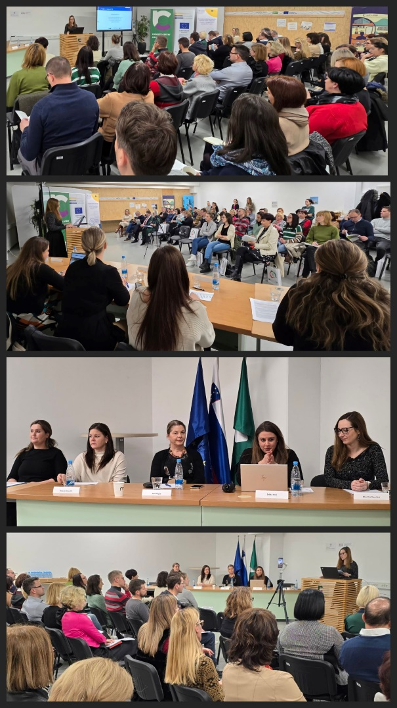
Skupni letni dogodek skladov EU 2025
Potujoča pisarna evropskih sredstev v sodelovanju z ED točkami in sodelovanje na Dnevu Evrope v organizaciji PEK
Novo mesto 16. 1. 2025
Celje 25. 4. 2025
Ravne na Koroškem 4. 6. 2025
Koper 10. 6. 2025
Sodelujoči:
Program evropske kohezijske politike 2021-2027, Interreg programi,
Program za pomorstvo, ribištvo in akvakulturo, Skladi EU s
področja notranjih zadev, Program za odpravljanje
materialne prikrajšanosti, Skupna kmetijska politika.

Slide 15
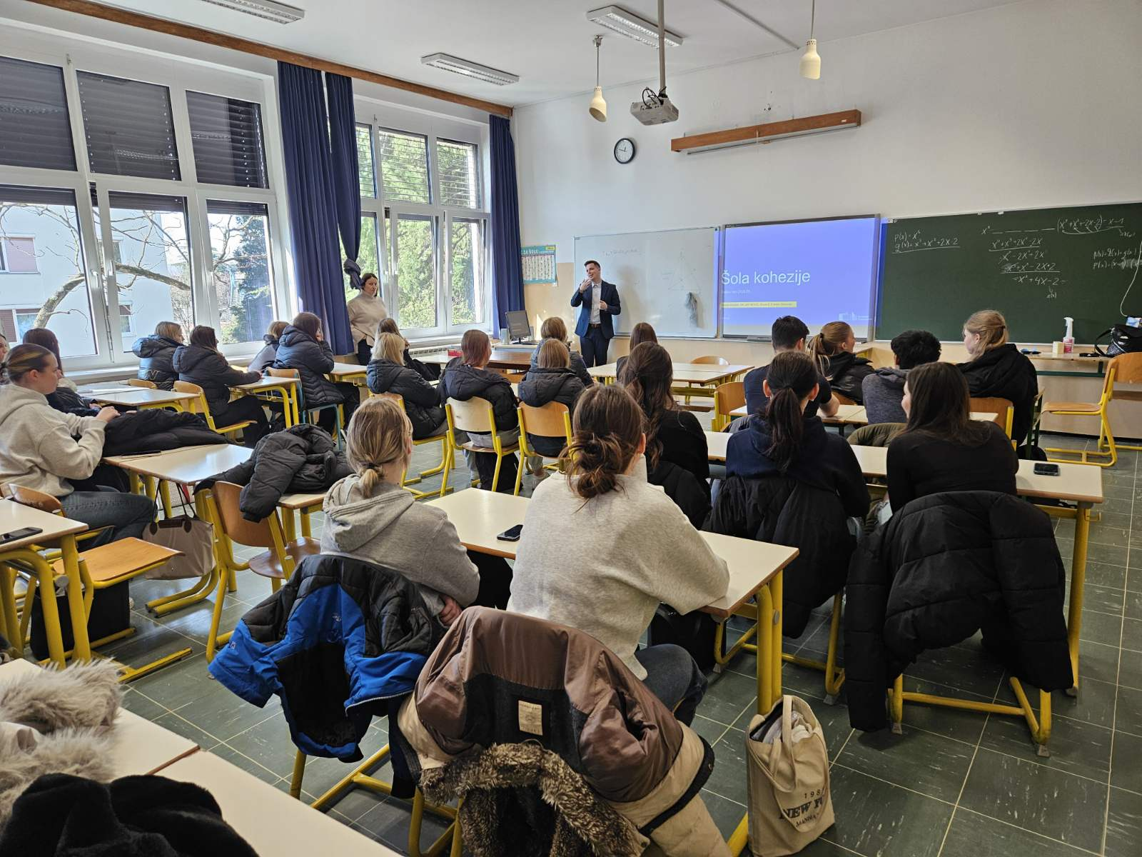

Šola kohezije
Šola kohezije spodbuja vključevanje dijakov v spremljanje kohezijske politike EU, kulturo aktivnega državljanstva in pridobivanje veščin komuniciranja.
Šolsko leto 2024/2025:
13 sodelujočih šol, 17 sodelujočih razredov/ekip
prenovljen program, poenostavitev poročil, večji poudarek na video vsebinah in družbenih omrežjih
več osebnega stika z mentorji in dijaki, kohezijske delavnice
Novosti v šolskem letu 2025/26:
vzpostavitev dodatnega kom. kanala – Instagram Šola kohezije
v načrtovanju: sodelovanje z nacionalno medijsko hišo
Spletna stran Šole kohezije

Slide 16

Dirka po Sloveniji | 4. do 8. 6. 2025
Komunikacijske aktivnosti med dirko:
predstavitev treh projektov, sofinanciranih z EU sredstvi, v prenosu v živo 10 -15 sekund na Eurosportu in RTVSLO;
plačljive FB,IG objave – video zgodbe EU projektov ob trasi dirke na družbenih omrežjih Evropska sredstva;
sodelovanje z lokalno skupnostjo pri predstavitvi projektov v prenosu v živo;
predstavitev programa EKP in EU projektov na spletni strani dogodka in v biltenu prireditve; in na socialnih omrežjih (www: 6 člankov, IG, FB, X: 18 objav).
MEDIJSKA POJAVNOST - DRUŽBENA OMREŽJA
statistika v času dirke za leto 2024
FACEBOOK
19,9k sledilcev
doseg: 335,5k oseb
št. prikazov: 1,2 mio
X
4727 sledilcev
št. prikazov: 175,5k
THREADS
Novost!
1657 sledilcev
INSTAGRAM
10,2k sledilcev
doseg: 215,6k oseb
št. ogledov: 1,1 mio
YOU TUBE
Predstavitve vseh destinacij, ki gostijo dirko.

Slide 17


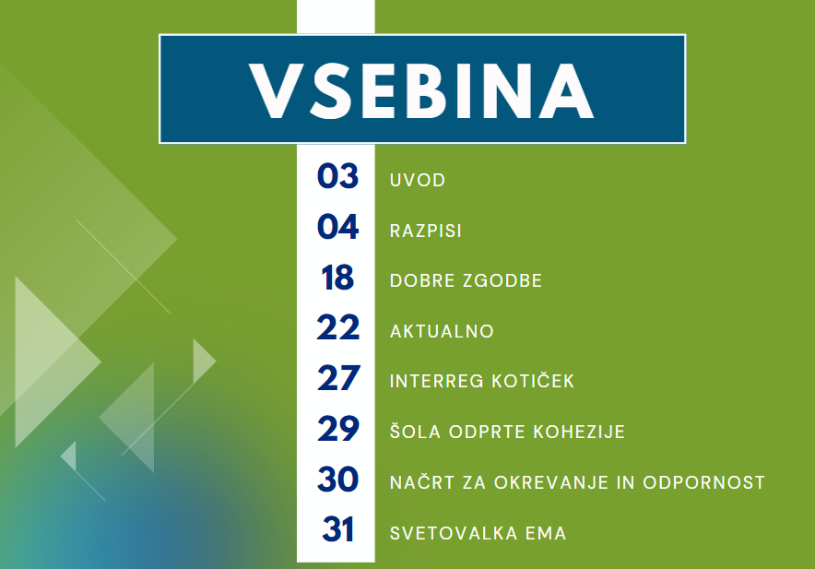
Vizija kohezija in interaktivna svetovalka Ema
Vizija kohezija izhaja vsak mesec – sodelovanje z Interreg in NOO.
Svetovalka Ema je na voljo preko klepeta na evropskasredstva.si ali brezplačne telefonske številke 080 20 23 od ponedeljka do petka med 9. in 12. uro.

Slide 18


HVALA ZA VAŠO POZORNOST! VPRAŠANJA / PRIPOMBE / PREDLOGI

